Slide 1
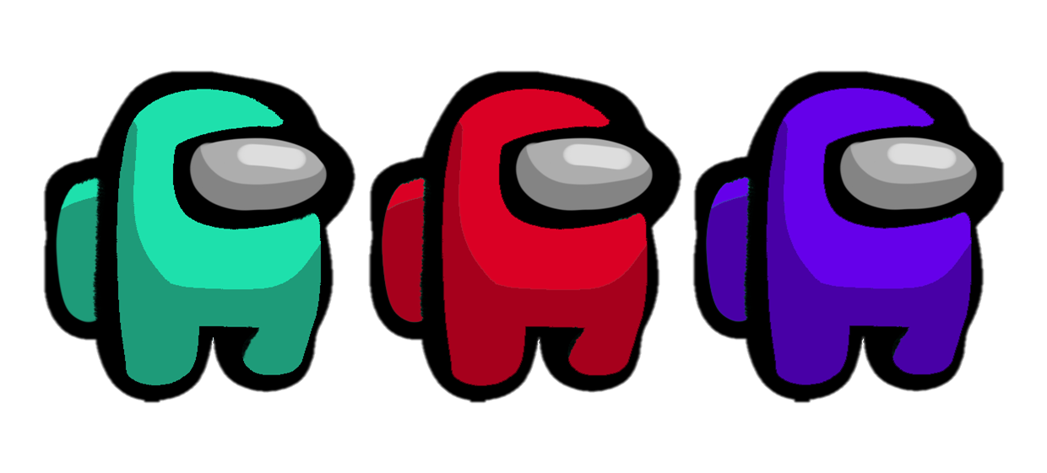
Khởi động
1
be bé
bè cá
bế bé

Slide 2
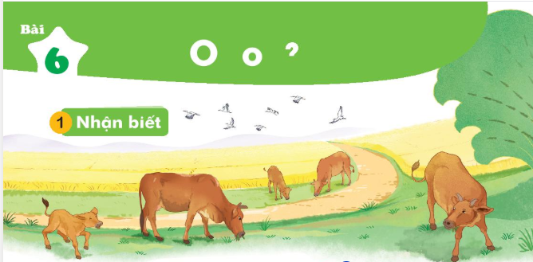

Bài
O o
6
̉
Nhận biết
2
Đàn bo gặm cỏ.
̀

Slide 3
Đọc
3
o
b
o
c
o
bò
cỏ
o
o
o
o
o
o
o
bò
bó
bỏ
cò
có
cỏ

Slide 4
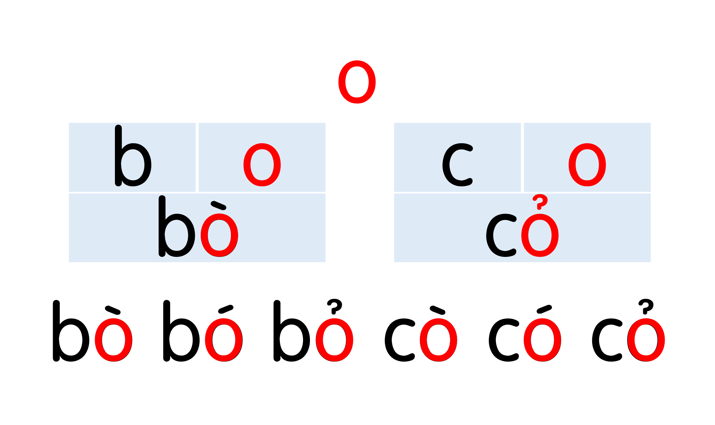
Notes:
Ôn lại

Slide 5
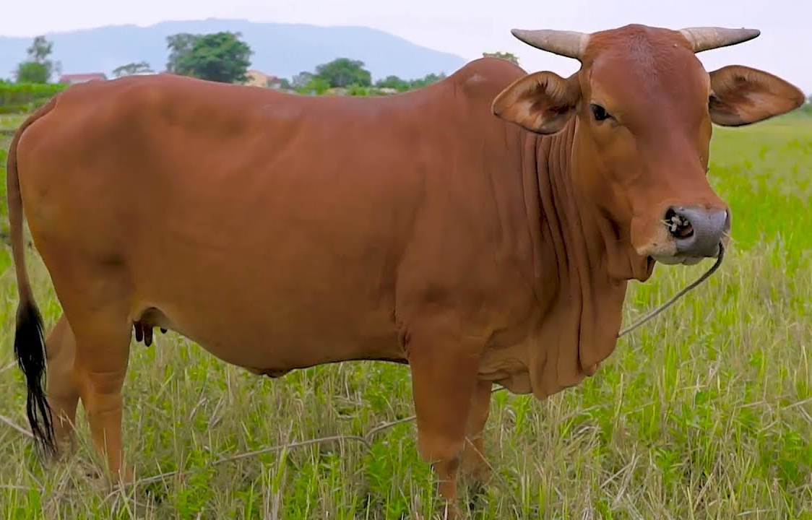
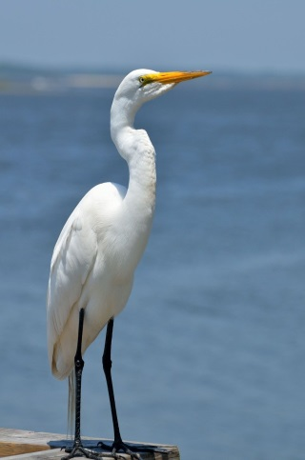
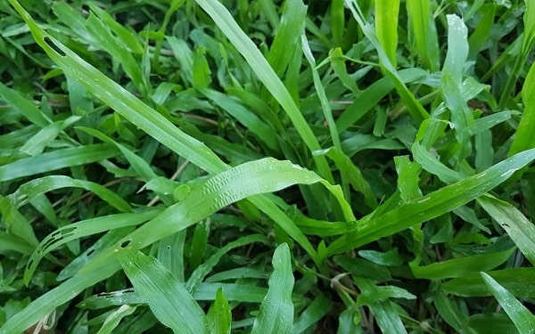
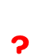
o
bò
o
cò
cỏ
o

Slide 6
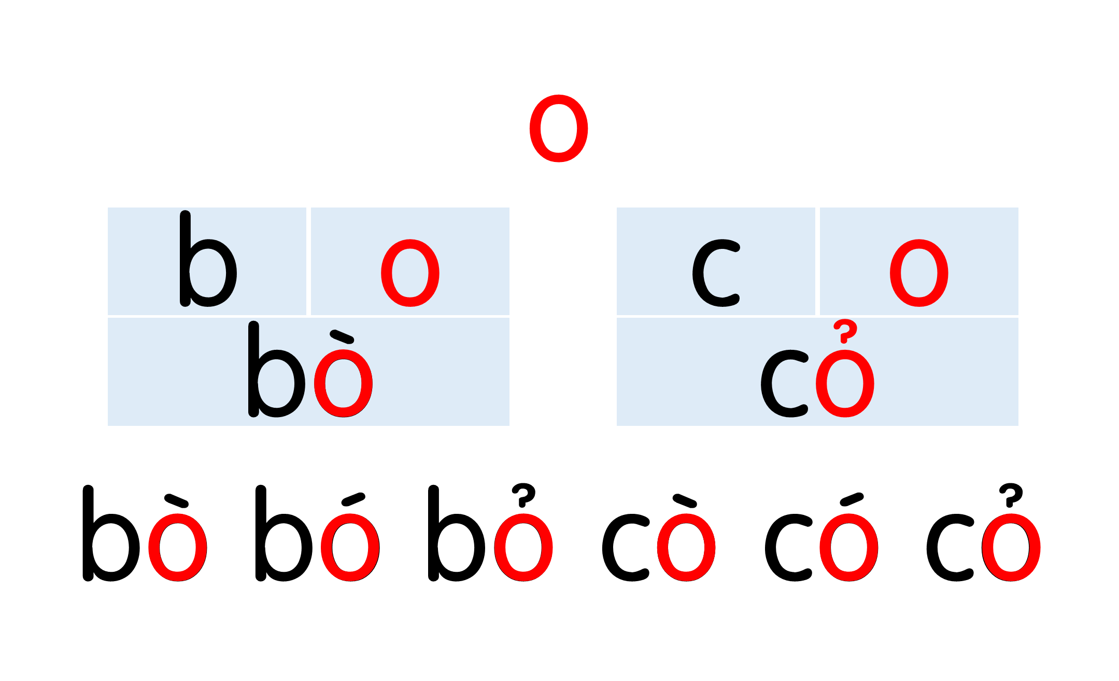


Slide 7
Hướng dẫn viết bảng
4
o

Slide 8
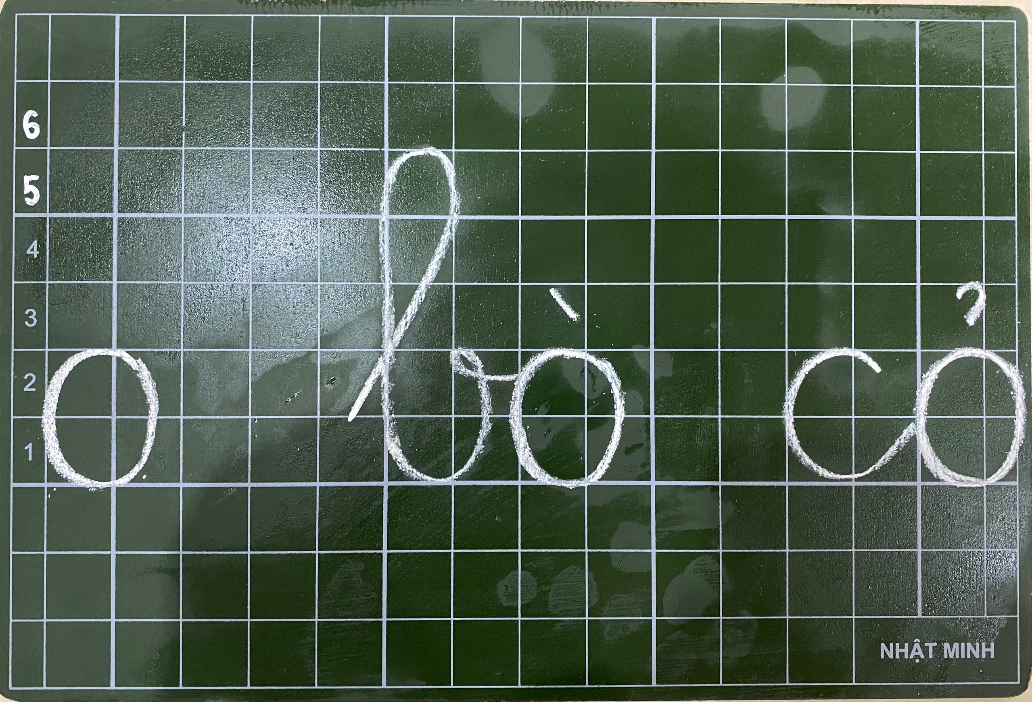

Slide 9



Dặn dò

